Slide 1
A Área de Finanças
Luciano Thomé e Castro

Slide 2
Administração financeira
Administração financeira nas organizações
Demonstrações financeiras
Decisões de investimento
Decisões de financiamento
Política de dividendos
Diagnóstico financeiro da empresa

Slide 3
Fundamentos de administração financeira
A administração financeira compreende o conjunto de atividades relacionadas com a gestão do fluxo de recursos financeiros na organização.
As funções típicas do administrador financeiro são:
Análise, planejamento e controle financeiro.
Tomada de decisões de investimento.
Tomada de decisões de financiamento.
Para a administração financeira, o objetivo da empresa é a maximização da riqueza dos proprietários de capital, ou seja, a maximização do valor de mercado da empresa.

Slide 4
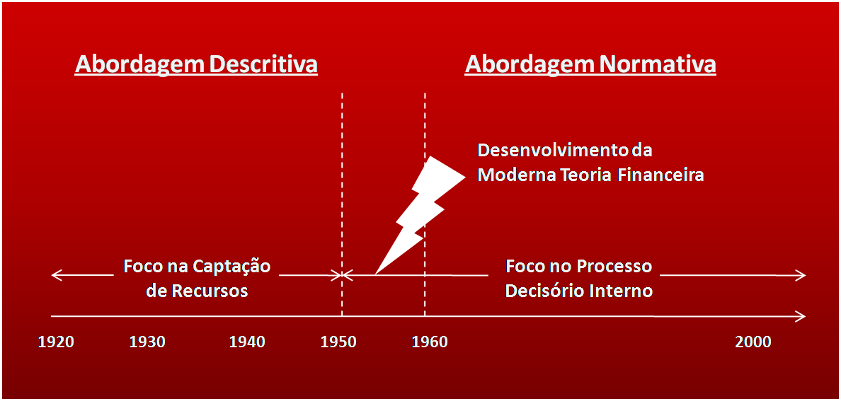
Visão histórica da administração financeira

Slide 5
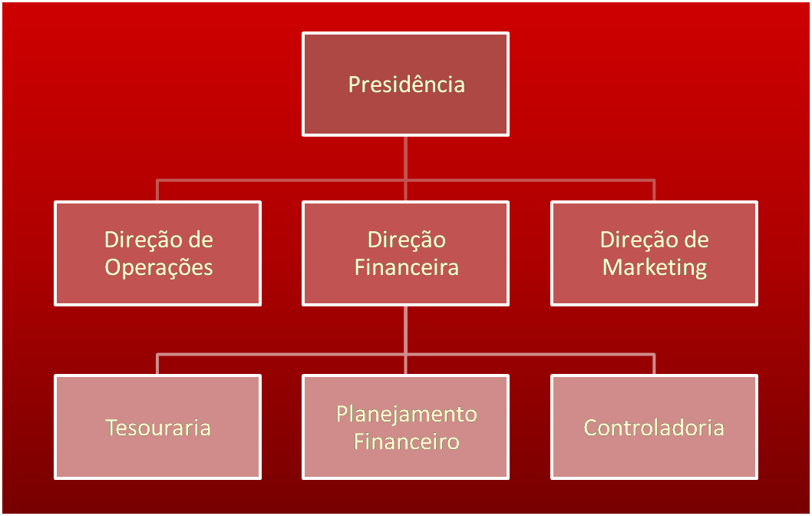
A estrutura da função financeira na organização

Slide 6
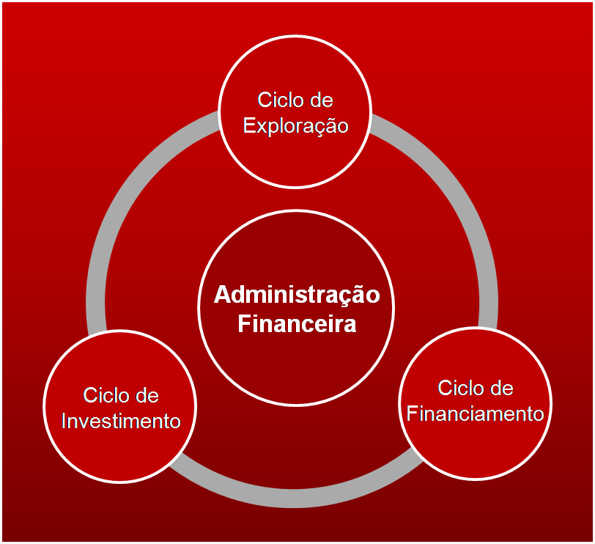
Ciclos da empresa para a administração financeira

Slide 7
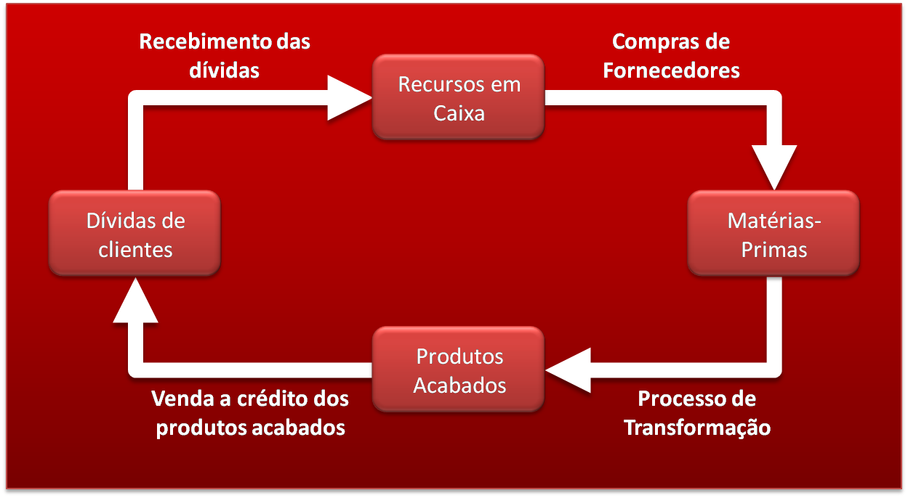
Ciclo de exploração Exemplo

Slide 8
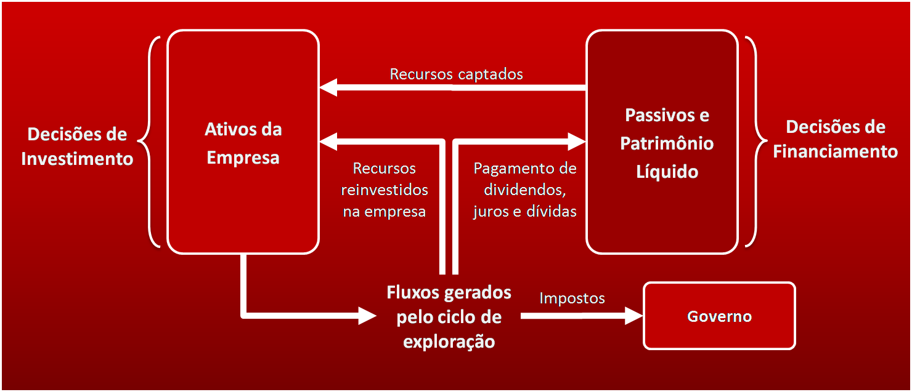
Dinâmica das decisões financeiras

Slide 9
Demonstrações financeiras
Demonstrações financeiras obrigatórias:
Balanço patrimonial (BP).
Demonstração do resultado do exercício (DRE).
Demonstração das mutações do patrimônio líquido (DMPL).
Demonstração de origens e aplicações de recursos (DOAR).
Demonstrações e relatórios financeiros facultativos:
Demonstração de fluxos de caixa (DFC).
Relatório da administração.
Notas explicativas.
Parecer de auditores independentes.

Slide 10
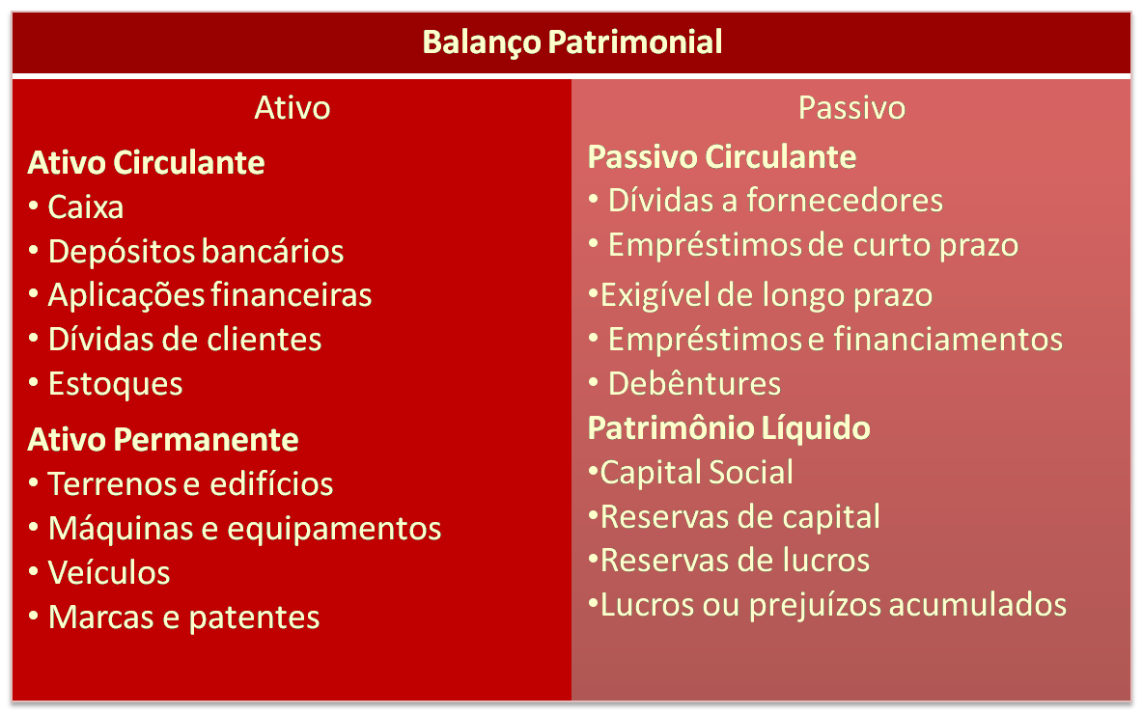
Balanço patrimonial Estrutura

Slide 11
Decisões de investimento
Por ser uma das alavancas fundamentais do crescimento das empresas, as decisões de investimento devem ser consideradas no âmbito da estratégia global da empresa.
Os investimentos podem ser agrupados nas seguintes categorias:
Expansão.
Substituição.
Renovação.
Outros.

Slide 12
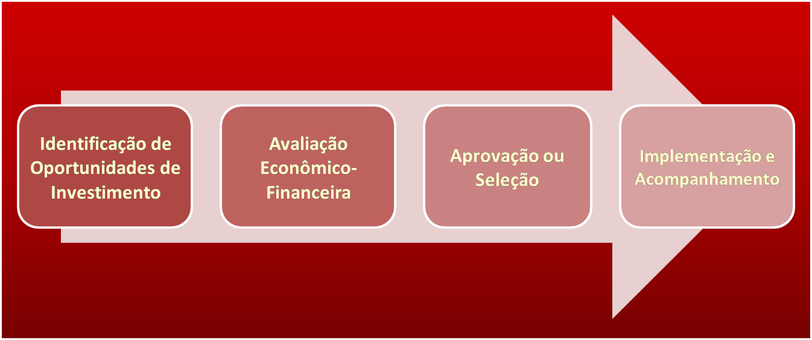
Processo de investimento de capital

Slide 13
Decisões de financiamento
A política de financiamento de uma empresa consiste na definição da melhor composição de recursos que serão utilizados no financiamento de suas atividades.
Em outras palavras, consiste na definição da estrutura financeira mais adequada para a organização.
Esses recursos podem ser classificados como:
Recursos próprios ou de terceiros.
Recursos permanentes ou temporários.
Recursos onerosos ou não onerosos.

Slide 14
Financiamento de curto prazo
As principais fontes de financiamento de curto prazo podem ser agrupadas em:
Crédito de fornecedores.
Crédito bancário:
Empréstimos de capital de giro.
Desconto de títulos.
Contas garantidas.
Crédito rotativo.
Factoring.

Slide 15
Financiamento de longo prazo
Pode-se distinguir dois tipos de financiamento de longo prazo:
Financiamento com capitais próprios:
Aumento de capital.
Autofinanciamento.
Financiamento com capitais de terceiros:
Empréstimos bancários de longo prazo.
Repasses de recursos internos.
Arrendamento mercantil (leasing).
Subscrição de debêntures.

Slide 16
Estrutura de capital

Slide 17
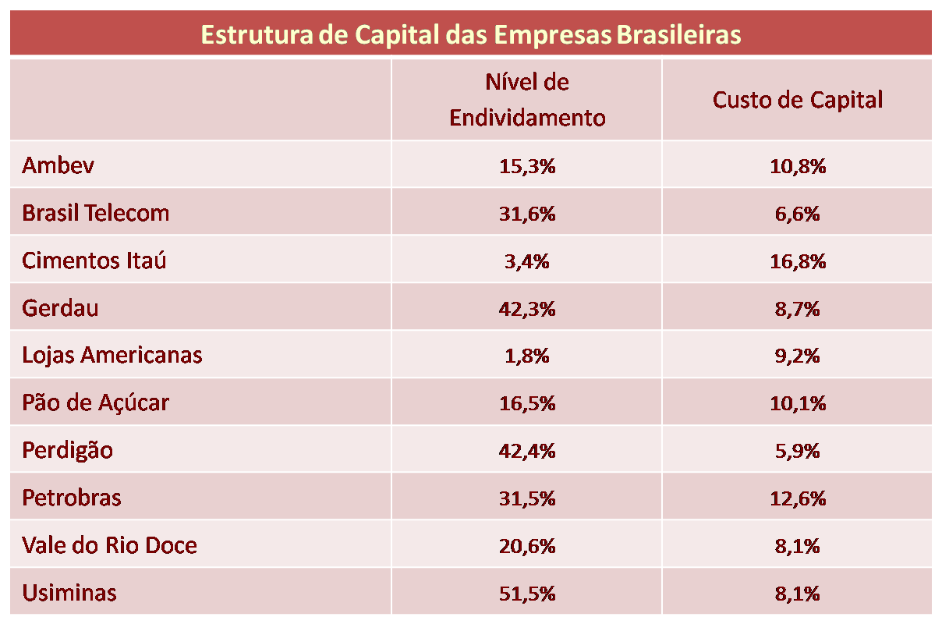
Estrutura e custo de capital Exemplo com empresas brasileiras

Slide 18
Política de dividendos

Slide 19
Diagnóstico financeiro da empresa
O diagnóstico financeiro da empresa consiste na análise do desempenho e da evolução da situação econômico-financeira de uma organização.
O diagnóstico financeiro deve privilegiar:
A avaliação da capacidade da empresa para gerar resultados de forma a remunerar os investidores (ou seja, a rentabilidade).
A capacidade para honrar os seus compromissos (ou seja, o equilíbrio financeiro).
A eficiência com que a empresa administra suas atividades operacionais.

